Slide 1

2020년 회사 소개서
2021.01.01
㈜비앤디인터내셔널

Slide 2






회사 연혁 및 현황
사업 구조
업무 영역
주요 취급 품목
창고 및 물류
주요 고객사
7
사업장 전경

Slide 3

1. 회사 연혁 및 현황
생활용품군
생활용품 및 가공식품
+ 건강기능식품,주방 용품,소형가전
2021년 예상매출액
140억
공장등록 및 제조업 추가
사업장확장이전
(남양주→양주)
2021년 취급 아이템 수
400개
동원 및 국순당
총판 계약
CJ 및 오뚜기
총판 계약
애경,LG
사조해표등
식품취급등록
2020년 거래 기업 수
2,400개
유니레버
특판대리점
2003 2006 2010 2012 2014 2016 2021
3/10

Slide 4



2. 사업 구조
구 매
임가공
공 급
국내외에서 공인된 제품만을 엄선하여 취급
-사조해표
-CJ
-동원F&B
-애경 산업
-아모레
-올리비에
-유니레버코리아
-한국인삼공사
-.해외 직구매
높은 고객 만족도를 위한 서비스
*.자체입가공작업장및
장애인 작업장 협업(총3곳)
-기획제품 제품 조립
-.주방용 목제품 가공판매
-스티커 부착 및 선물용
포장 작업
-이미지 제작 작업
-감사장 삽입 작업
-기타
고객의 만족을 항상 최우선
-전문특판벤더 : 450
-법인 사업장 : 550
-관공서및 실수요 : 1,100
-기타 : 150
1 2 3
4/10

Slide 5





3. 업무 영역
규격화된 선물세트
기업 임직원 선물
안내문 삽입
포장 작업
개별 택배 공급
고객 맞춤형 선물 및 기획세트 제작
판촉물/대량구매
(금융,보험,관공서)
차별화 된 기획 세트 구성
경쟁력 우위 제품 확보
신속한 공급
일반 제품 공급
쇼핑몰 및 실수요
기업체 전용 폐쇄몰 입점
기업체 맞춤 지원
(디자인 ,제작,행사)
신속한 공급
5/10

Slide 6
















4. 주요 취급 품목
식품 선물세트
사조대림,CJ스팸,동원 참치, 정관장 홍삼
,신안 소금,한과,조미김.식용유.신선식품
,국순당 주류, 사조오양, 에스푸드,
식품 기획세트
사조대림(식용유.참치.햄.부침.튀김.조미료)
, 한아름 프리미엄기획,혼합(사조+동원+CJ),
잡곡, 동원(참치+햄), 구포국수등
생활 용품세트
애경(선물.여행용.샴푸.린스.바디.비누.치약.세제)
,아모레 퍼시픽(선물.샴푸.린스.바디), 유니레버
(선물.여행용.샴푸.바세린.기타)프리미엄 Set등
주방. 소형 가전
주방 용품(냄비.후라이팬.그릇.도마.접시등)
, 소형 가전(선풍기.밥솥.청소기.믹서기.그릴등)
, 텀불러, 구강청소기, 케어체어, 기타잡화
6/10

Slide 7




5. 창고 및 물류
창고운영면적(m²)
(총 면적:6,500평)
Total 메인 보관 임가공 기타 비고
21,514
4,945
403
200
15,966
화물 운송
대량 출고,긴급 출고, 고객 요구 시
택배 운송
상시택배, 성수기 대량 출고,관공서 납품
임가공 창고 출고
7/10

Slide 8




















6. 주요 고객사
이외 금융,보험,관공서 등 2,300여 고객사
8/10

Slide 9
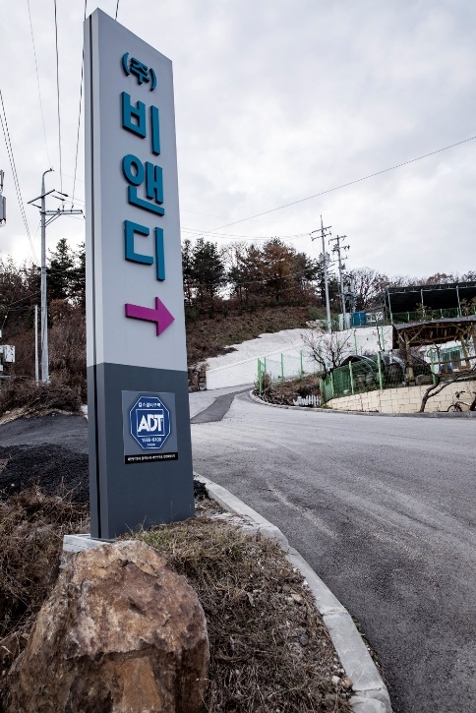
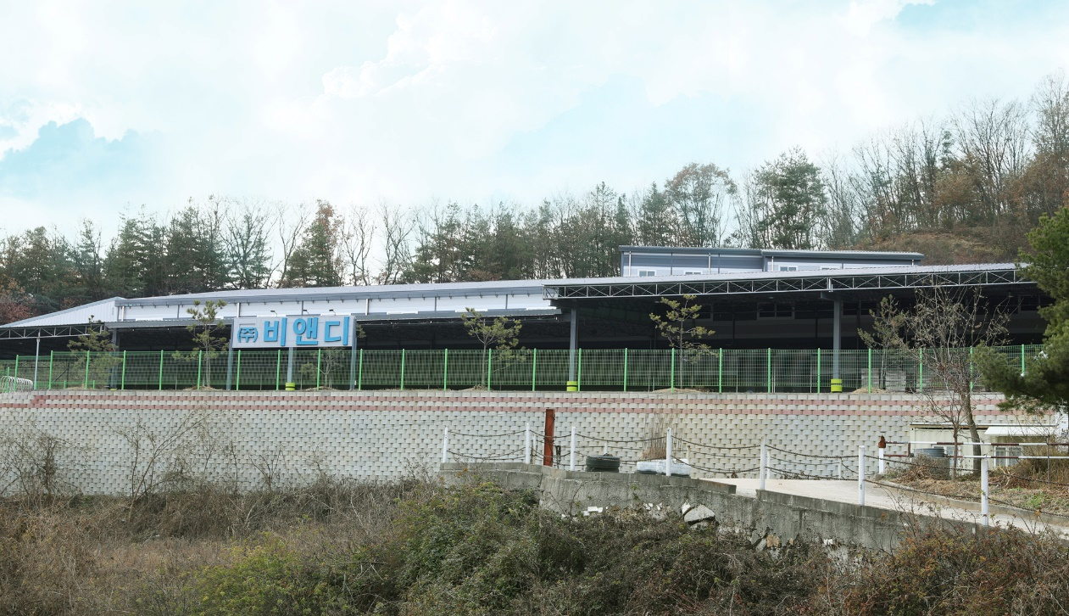
7. 사업장 전경
9/10

Slide 10
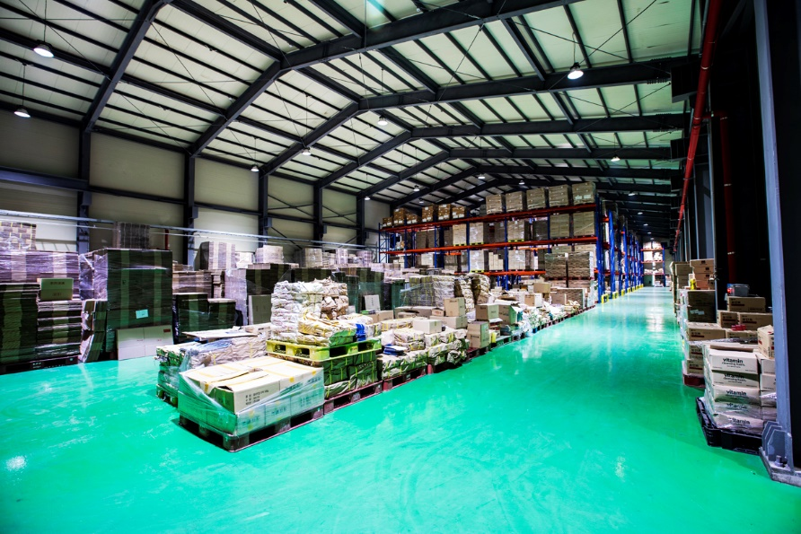
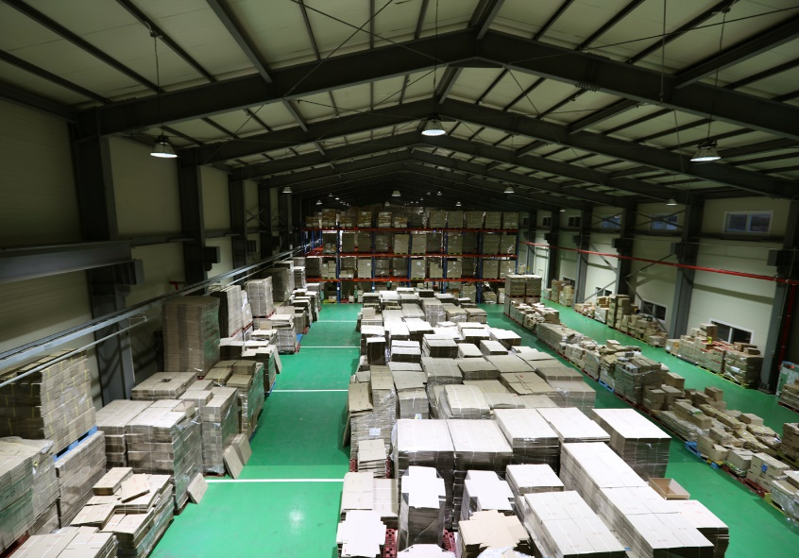
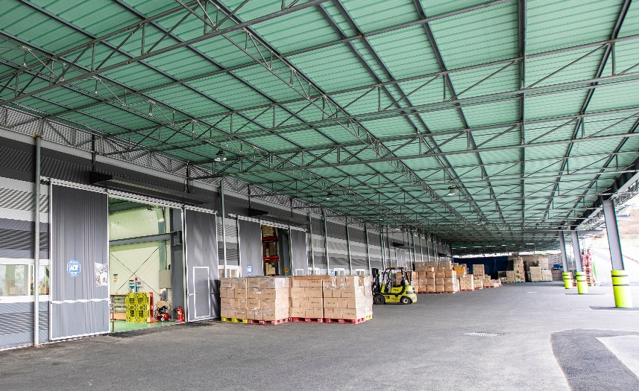
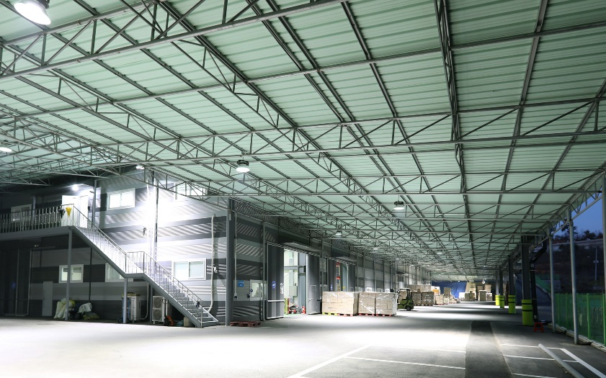
7. 사업장 전경
물류창고 내부
물류창고 내부
물류창고 외부
물류창고 외부
10/10

Slide 11

고객과 함께 성장할 수 있는 기업이 되겠습니다.

Slide 12
2021년 하반기 채용 공고
2021.12.01
㈜비앤디인터내셔널

Slide 13
2021년 하반기 채용공고(사무보조,경영관리)
㈜비앤디인터내셔널은 명절선물세트를 납품하는 강소기업입니다.
인근거주자 또는 관련학과(경영학과,세무회계과) 등 젊은 인재를 구하고자 합니다.
※주요업무
회계관리(법인카드,법인통장 정리)
세무관리(세금계산서 및 부가세,법인세)
노무관리(4대보험,연차관리,급여관리)
※복리후생
중식제공
내일채움공제 지원(2년형)
청년소득세감면90% 지원
명절귀향비 및 선물지급
생일 케이크 및 상품권 지급
기숙사제공(남자만)
퇴직연금(DC형)

